Slide 1
Отряд «Экстрим» Республиканского антинаркотического проекта «Самостоятельные дети»
МБОУ «СОШ №8 г. Нурлат»
Антиалкогольная акция
«ЗДОРОВАЯ ПРОБЕЖКА»
11 октября 2014 года отряд «Экстрим» Республиканского антинаркотического проекта «Самостоятельные дети» МБОУ «СОШ №8 г. Нурлат», в количестве 52 ребят из 56 (четверо болели), приняли активное участие в антиалкогольной акции «Здоровая пробежка».

Slide 2
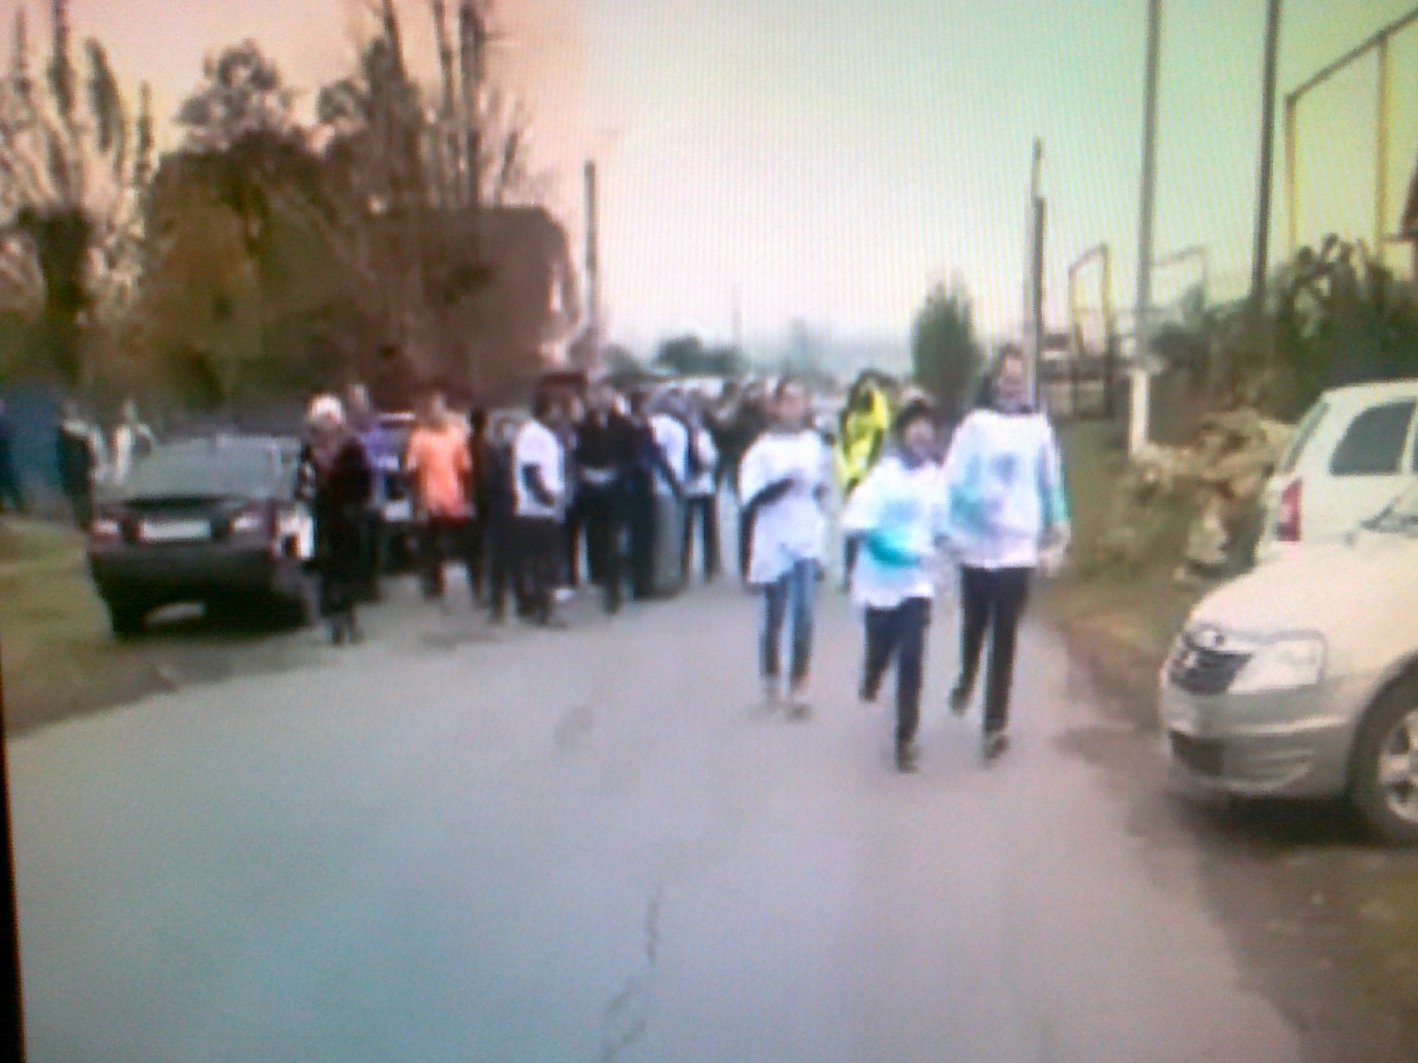
Антиалкогольная акция
«ЗДОРОВАЯ ПРОБЕЖКА»

Slide 3
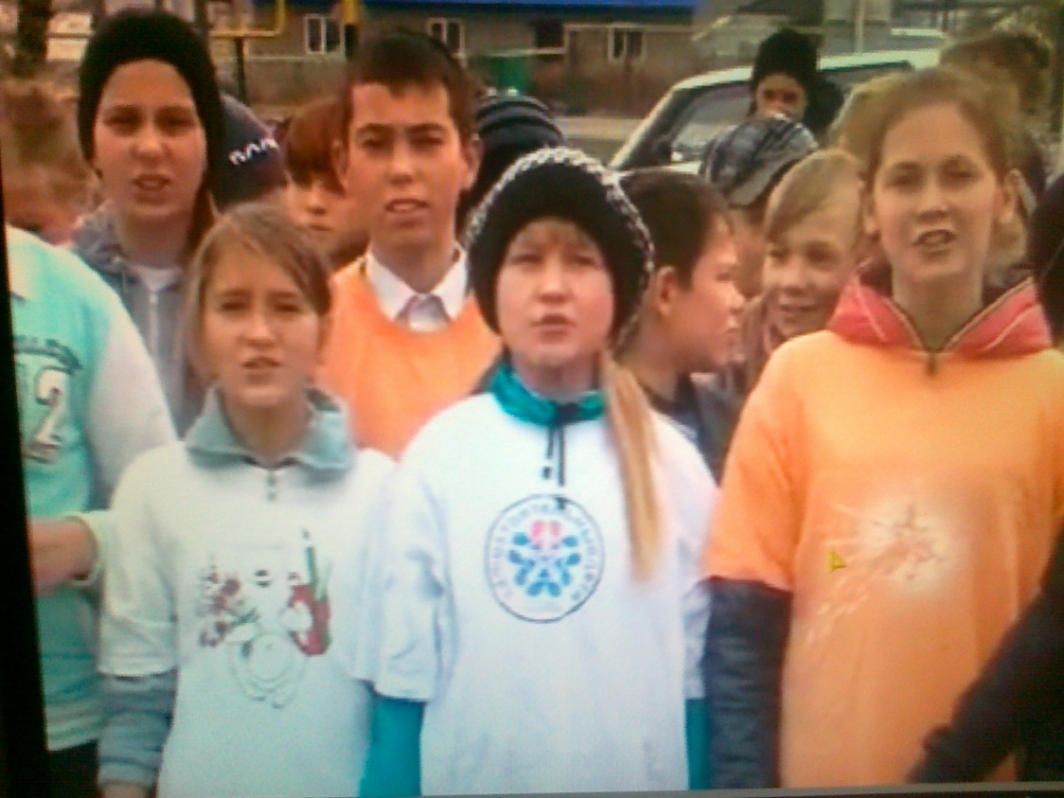
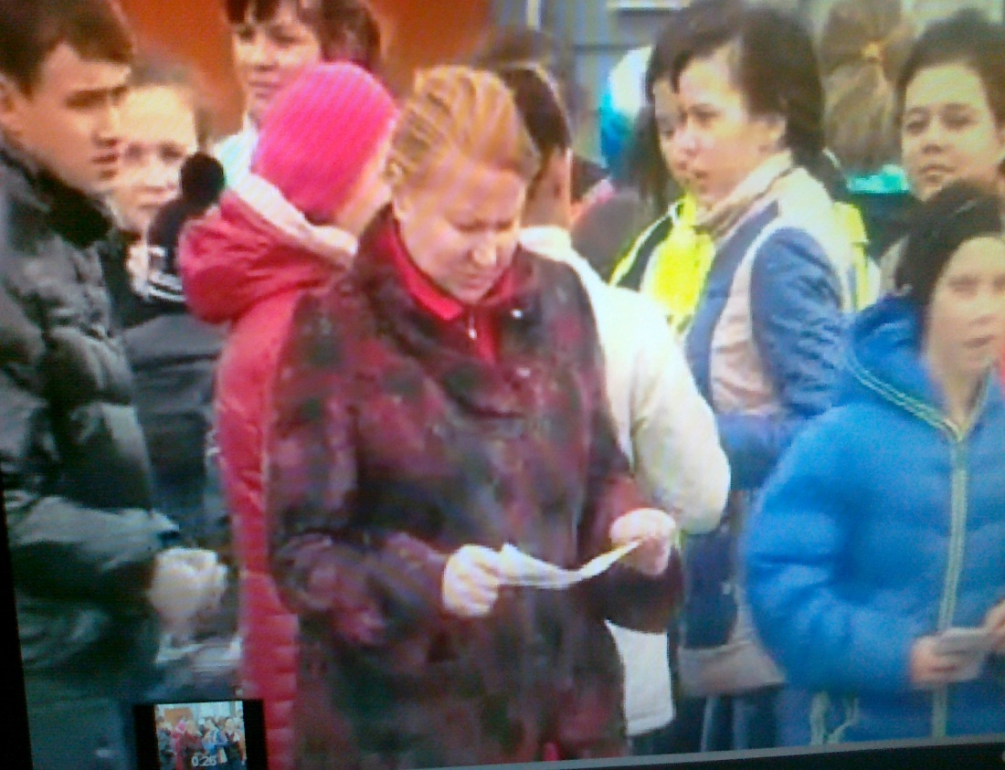
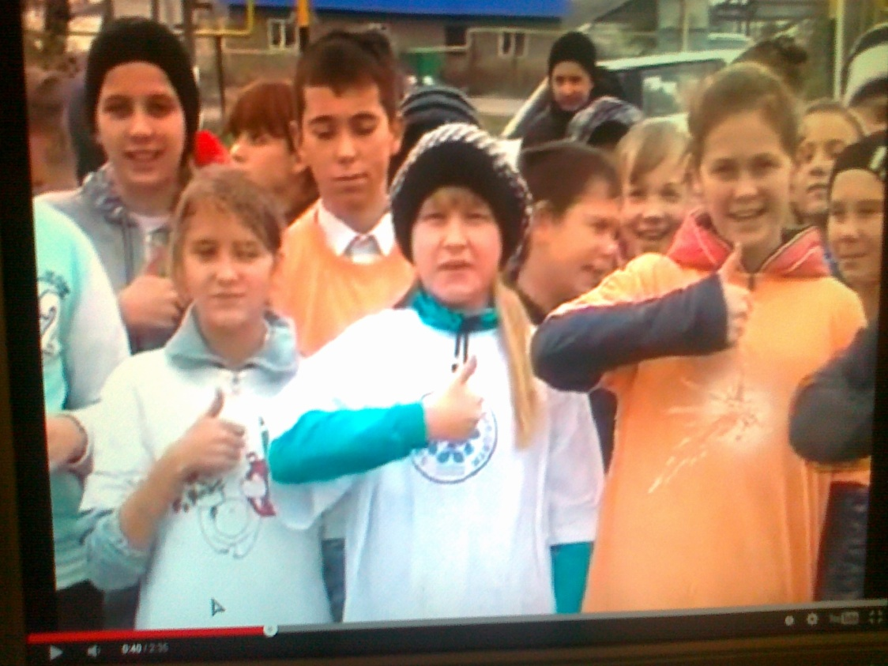
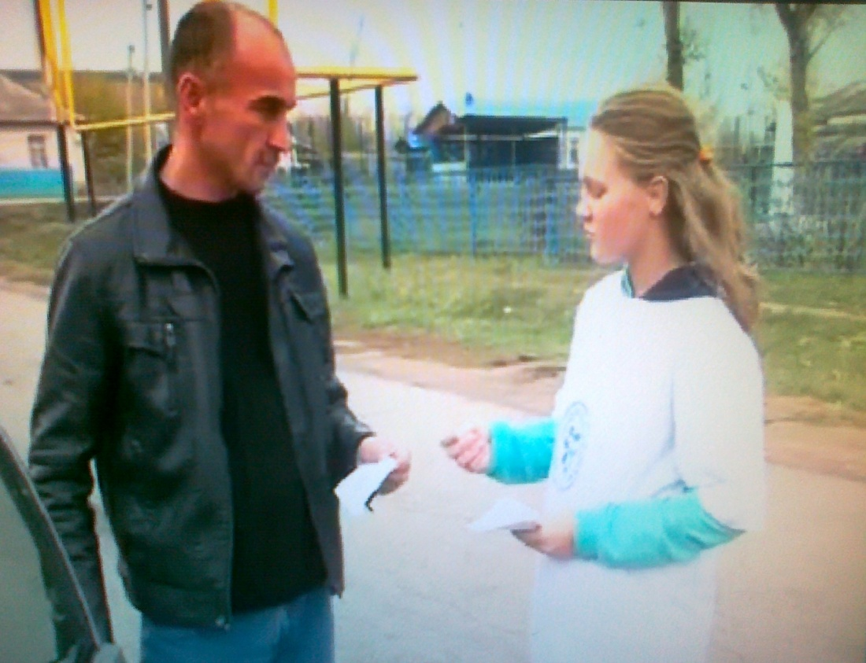

Slide 4
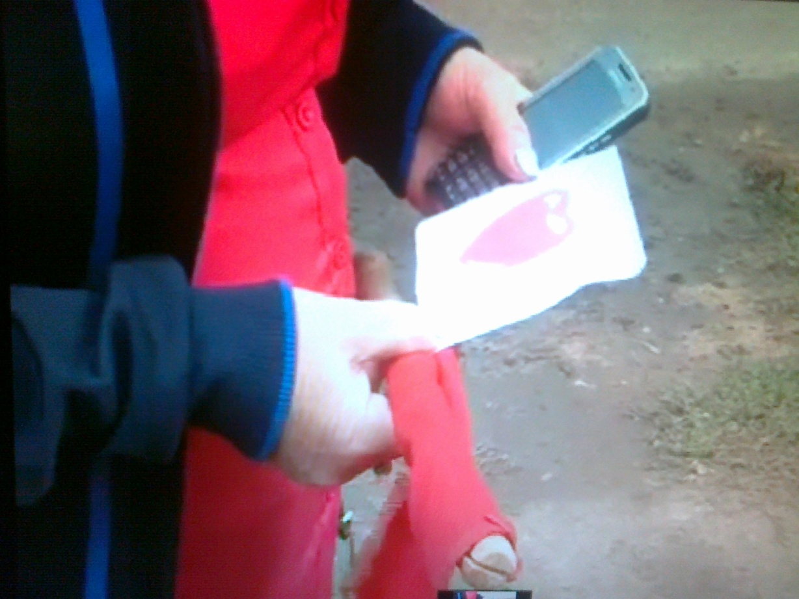
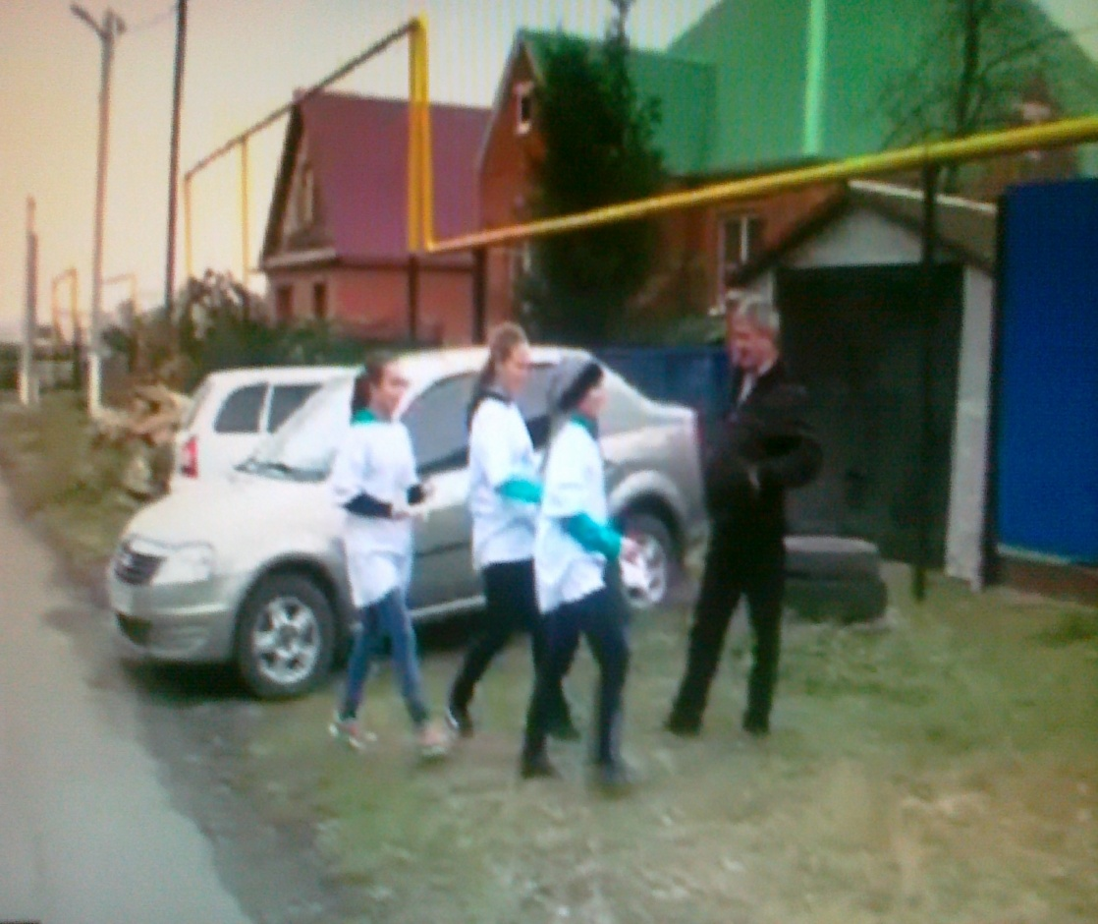
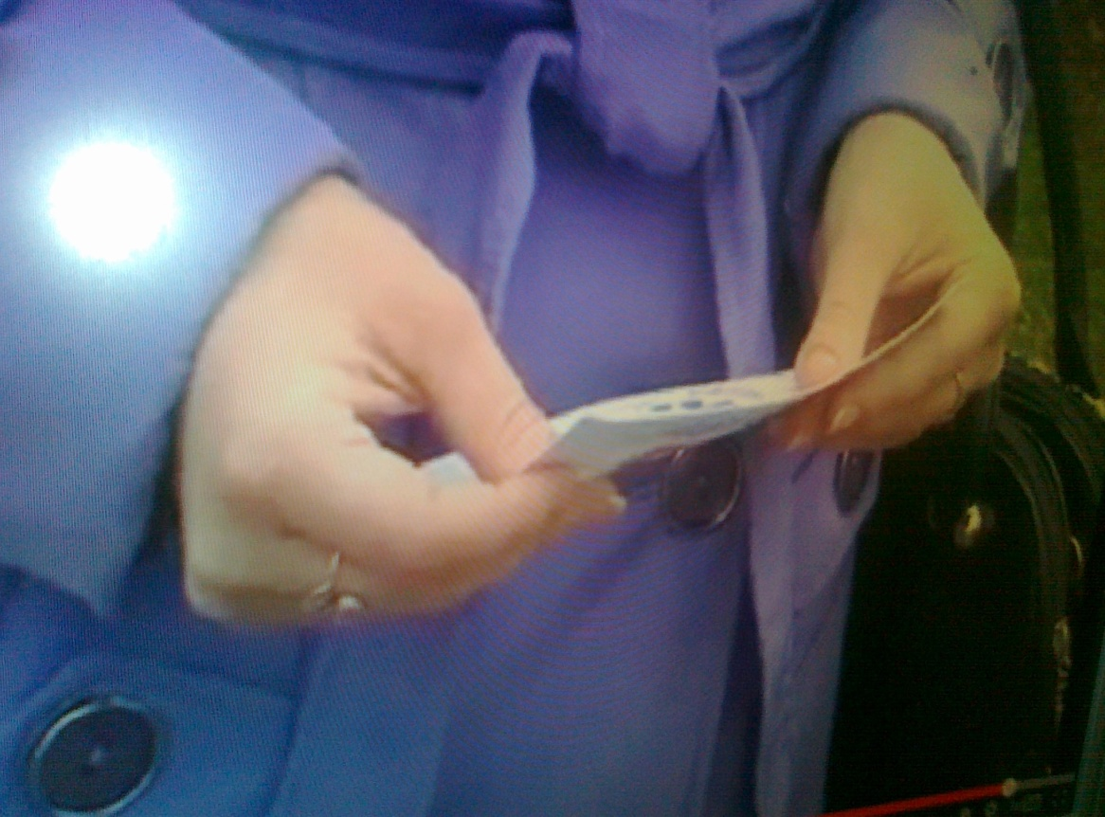
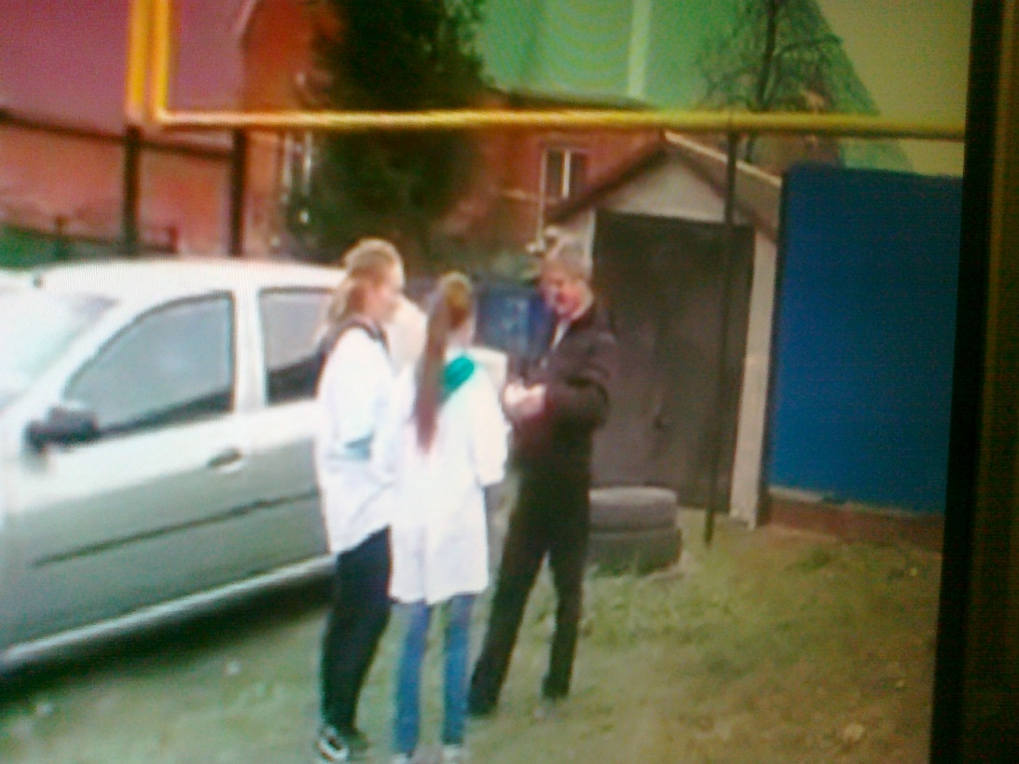

Slide 5
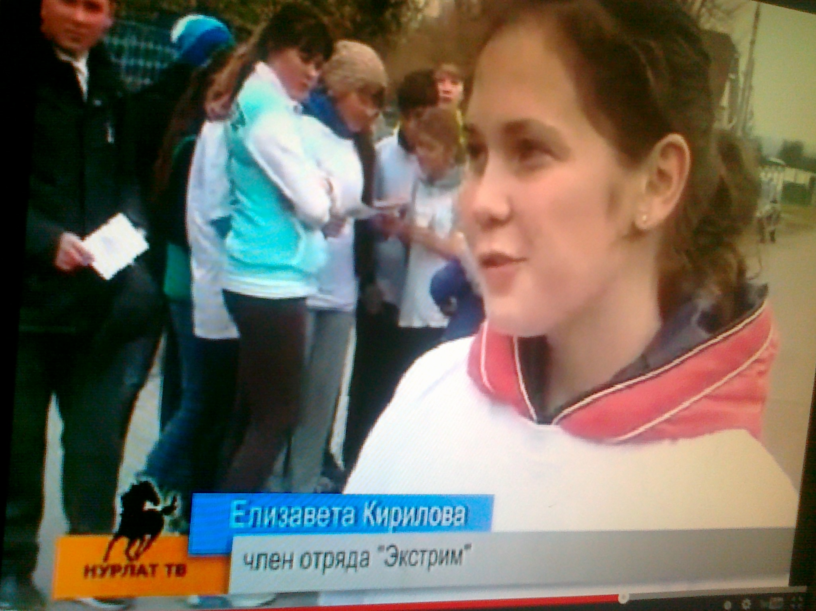

Slide 6
